Slide 1
认识常见安全标志

Slide 2
小朋友们，你们注意过路上的安全标志吗？

Slide 3
汽车从弯道来，我们看不见一定要小心！

Slide 4
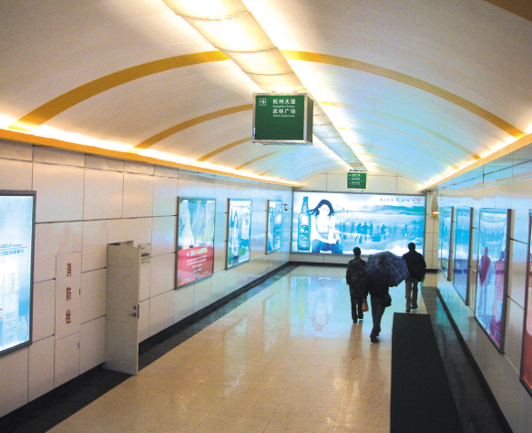
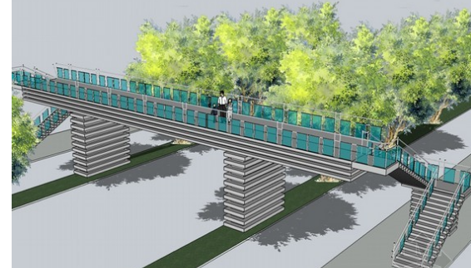
走地下通道和过街天桥更安全！

Slide 5
按规定的地点乘坐校车！

Slide 6
你认识吗？

Slide 7
小组合作：
认 一 认
想 一 想
分 一 分

Slide 8
禁 止 标 志
基本型式：红色带斜杠的圆边框
含义：禁止人们不安全行为的图形标志

Slide 9
警 告 标 志
基本型式：黄色正三角形边框
含义：提醒人们对周围环境引起注意以避免可能发生危险的图形标志。

Slide 10
提 示 标 志
基本型式: 绿色正方形边框
含义：向人们提供某种信息的图形标志。

Slide 11
过马路游戏
红绿灯，像哨兵，下命令，大家听
绿灯亮，向前行，红灯亮，停一停

Slide 12
评一评
√
绿灯亮，向前行

Slide 13
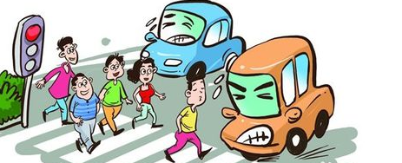
评一评
×
红灯亮，停一停！

Slide 14
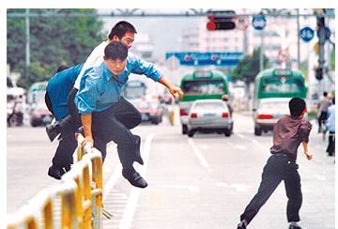
评一评
×
翻越围栏是危险的！

Slide 15
课外作业：
和你的同桌合作设计一个安全标志

Slide 16
谢谢大家

